Slide 1

STREAMING
조장 김유리
조원 박은소리
조원 박도현

Slide 2
목차
목차
프로젝트 개요
서비스 개요
SERVER 설계
CLIENT 설계
부가 기능
실행 화면

Slide 3
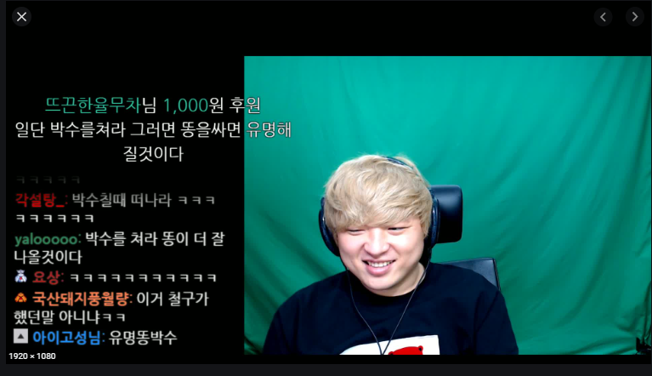
프로젝트 개요
목적 : 라이브 방송
참고 : twitch

Slide 4
프로젝트 개요
목적 : 라이브 방송
참고 : twitch

Slide 5
프로젝트 개요
목적 : 라이브 방송
참고 : twitch

Slide 6
프로젝트 개요
목적 : 라이브 방송
참고 : twitch

Slide 7
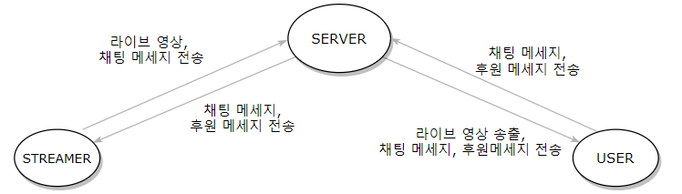
2. 서비스 개요

Slide 8
3. SERVER 설계
CLIENT
SERVER
“1/채팅메세지”
“2/후원메세지”
“3/(후원순위)”
“4/종료”

Slide 9
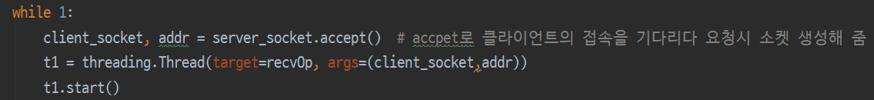
3. SERVER 설계

Slide 10
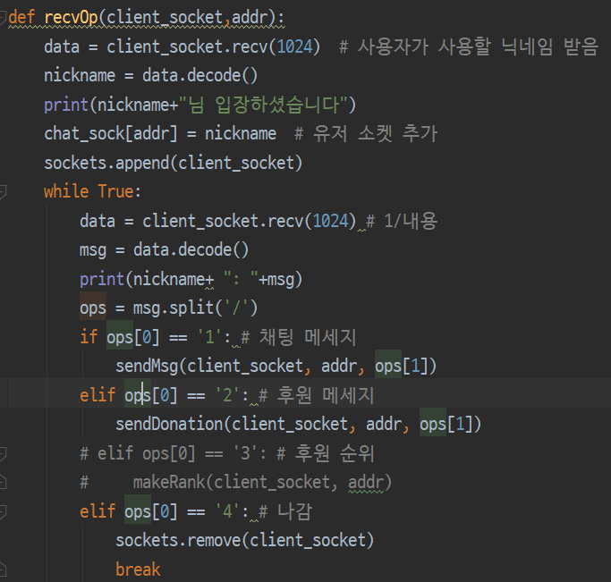
3. SERVER 설계

Slide 11
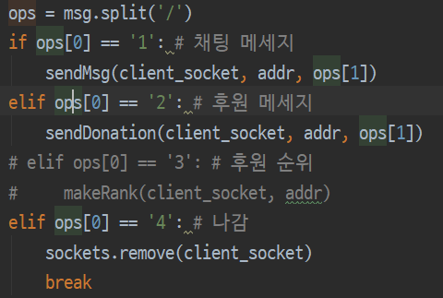
3. SERVER 설계

Slide 12
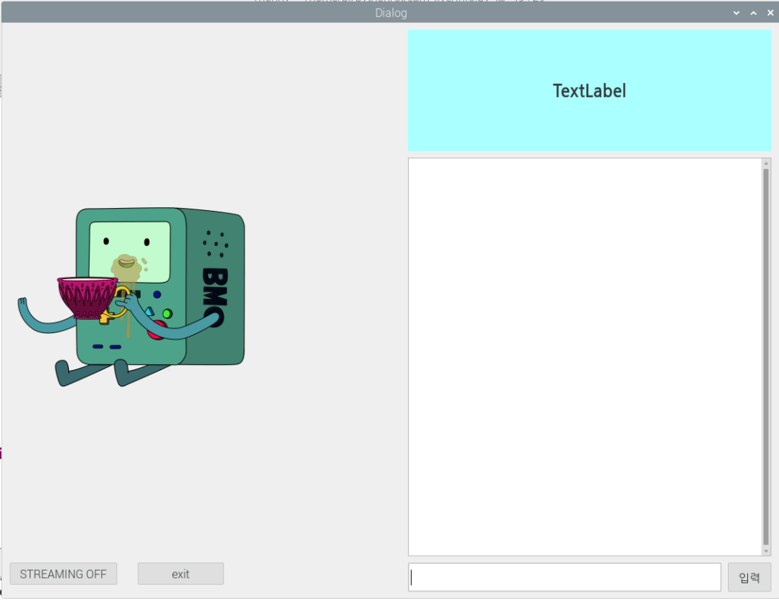
STREAMER.PY

Slide 13
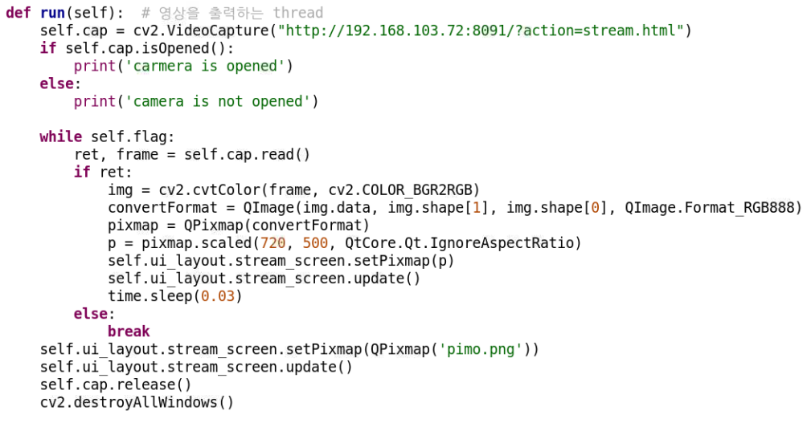
4. CLIENT 설계
라이브 영상 송출
▶ MJPG-STREAMER

Slide 14
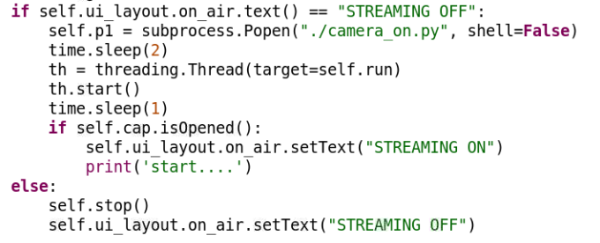
4. CLIENT 설계

Slide 15
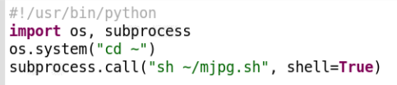
4. CLIENT 설계

Slide 16
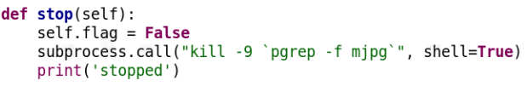
4. CLIENT 설계

Slide 17
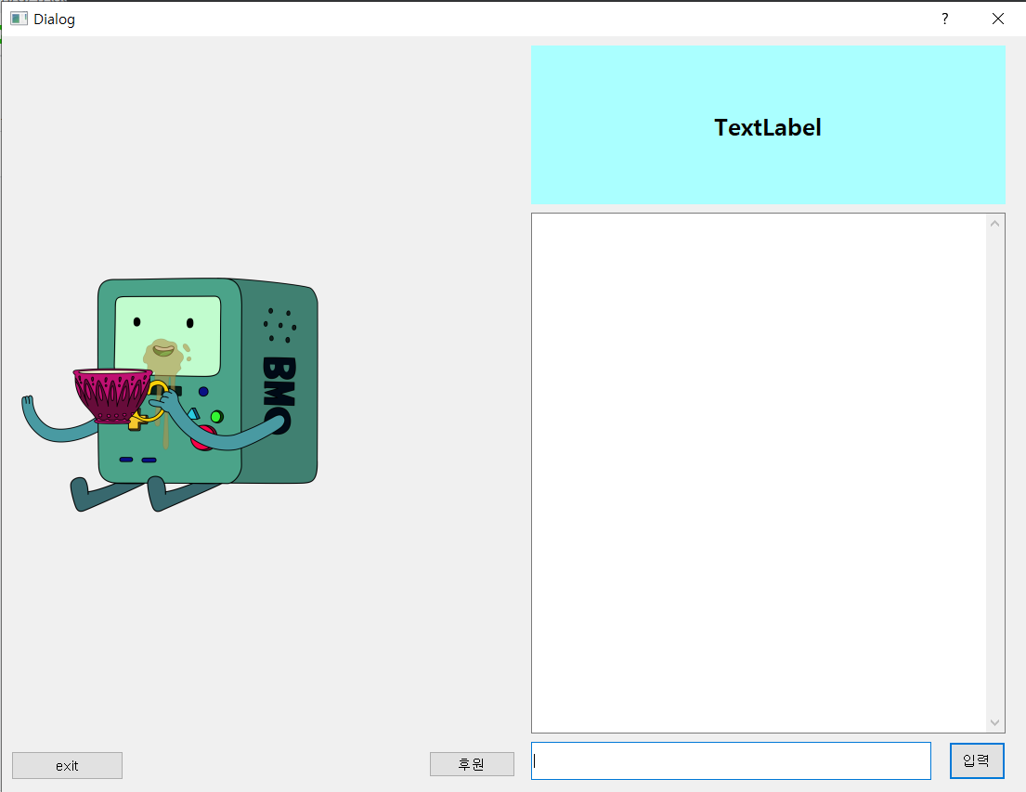
VIEWER.PY

Slide 18
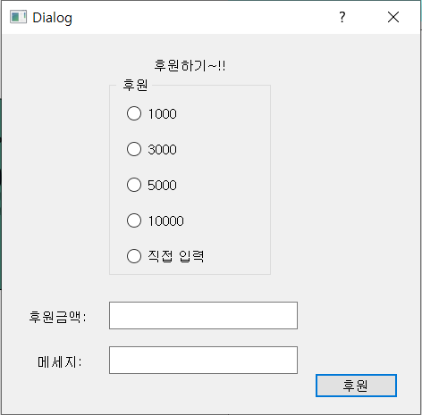
VIEWER.PY

Slide 19
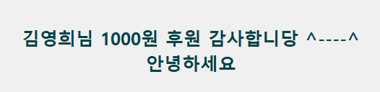

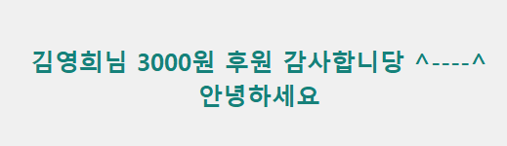


4. CLIENT 설계

Slide 20
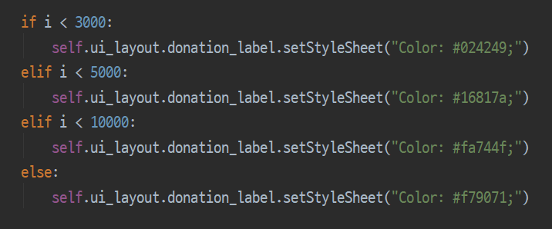
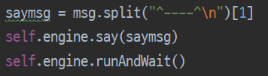

4. CLIENT 설계

Slide 21

5. 부가 기능
pyinstaller : 패키지 파일 배포(exe)
opencv 등과 같은 모듈을 같이 배포

Slide 22
6. 실행 화면
~ 다들 접속해주세요 ~

